Slide 1
Getting Started with JS draw DICOM
JS 繪製醫學影像初體驗

Slide 2
課程大綱
繪製醫學影像圖形初體驗
DICOM 圖檔來源
安裝及使用 DICOM viewer
分析DICOM 影像規格練習

Slide 3
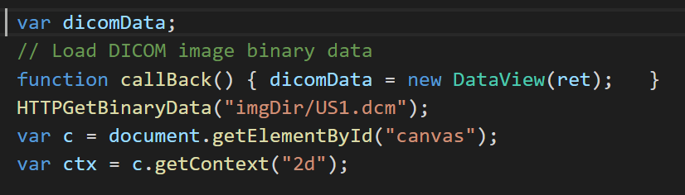
繪製醫學影像初體驗
設定圖片來源
HTTPGetBinaryData("imgDir/US1.dcm");
設定來源資料陣列
dicomData= DataView(ret);
參考 JS DataView 函式
https://developer.mozilla.org/zh-TW/docs/Web/JavaScript/Reference/Global_Objects/DataView
https://www.puritys.me/docs-blog/article-294-Javascript-%E8%99%95%E7%90%86-Binary-%E8%B3%87%E6%96%99---ArrayBuffer.html

Slide 4
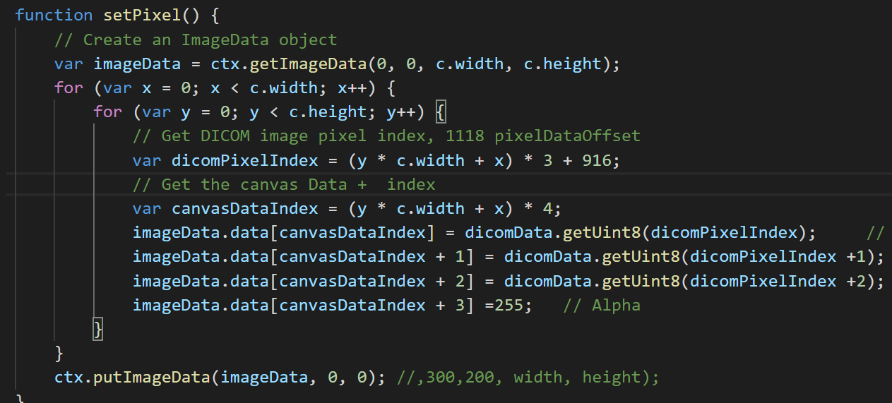
繪製醫學影像初體驗
將彩色超音波影像資料轉換成像素顏色。

Slide 5
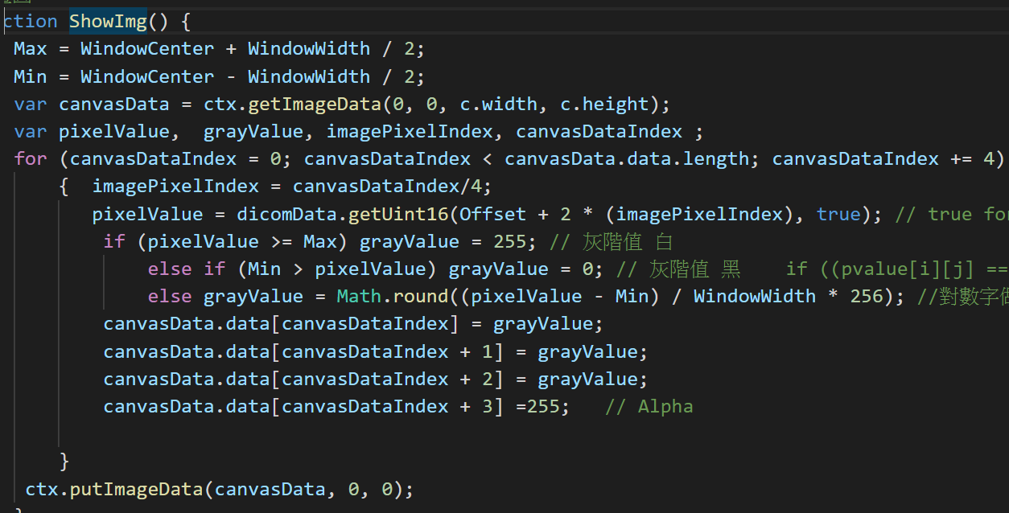
繪製醫學影像初體驗
將MR 資料轉換成 256 像素灰階
另一種迴圈寫法

Slide 6
醫學影像繪圖步驟
設定 DICOM 資料來源
取得 DICOM 檔規格參數 (如大小、灰階或彩色等)
最難
依據參數設定程式變數及轉換公式
小心推算
迴圈畫點

Slide 7
下載 DICOM 資料
http://www.osirix-viewer.com/resources/dicom-image-library/
SlicerRT
https://github.com/SlicerRt/SlicerRtData/tree/master
國網範例
https://scidm.nchc.org.tw/dataset?res_format=application%2Fdicom
sourceforge 整理的連結
http://gdcm.sourceforge.net/wiki/index.php/Sample_DataSet

Slide 8
安裝及使用 DICOM viewer
DICOM radiant
https://www.radiantviewer.com/
MicroDicom
http://www.microdicom.com/downloads.html
https://www.dicomlibrary.com/
DICOM 檔上傳、匿名化、檢視、及分享

Slide 9

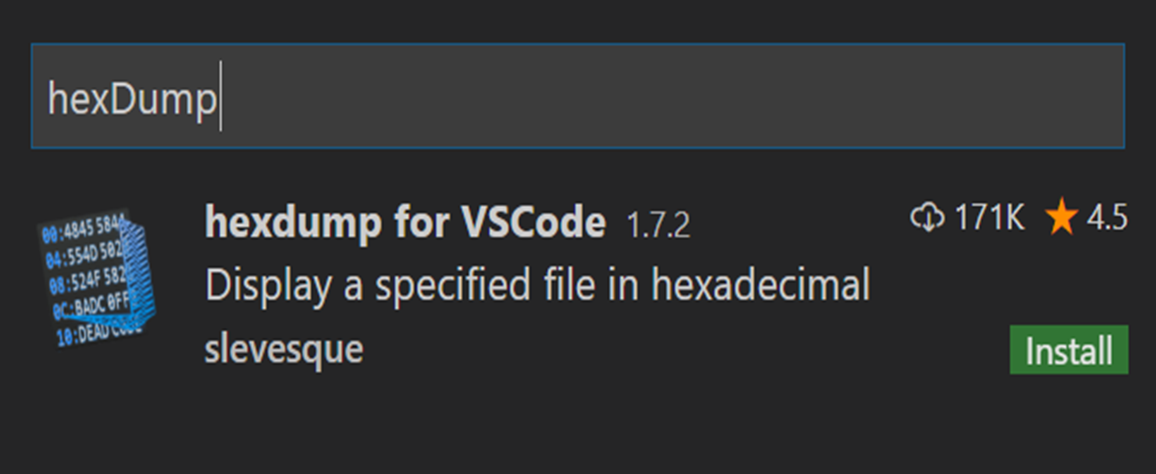
VS code 檢視 DICOM 及 binary 檔套件
DICOM Tag Dump
hexDump

Slide 10
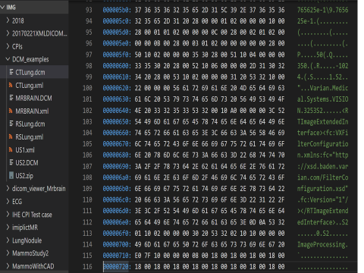
分析DICOM 影像規格練習
hexDump 看 DCM 檔

Slide 11
呈現醫學影像所需參數
(0028,0002) US SamplesPerPixel = 3
(0028,0004) CS PhotometricInterpretation = RGB
(0028,0010) US Rows = 486
(0028,0011) US Columns = 640
(0028,0100) US BitsAllocated = 8
(0028,0101) US BitsStored = 8
(0028,0102) US HighBit = 7
(0028,0103) US PixelRepresentation = 0
(7FE0,0010) OB PixelData = <binary data of length: 933120>

Slide 12
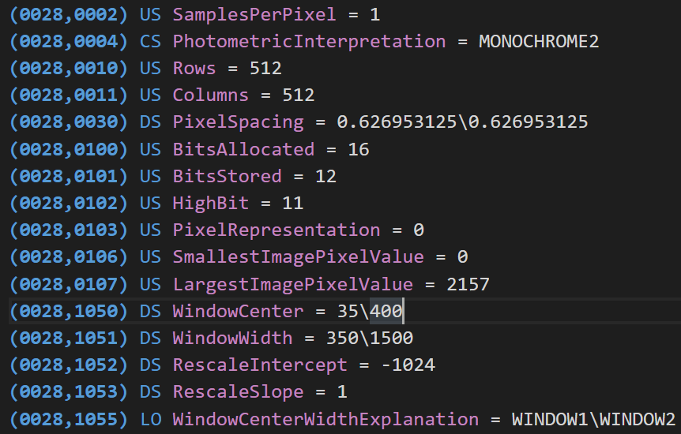
呈現醫學影像所需參數
CT_A 之繪圖相關參數

Slide 13
DICOM 影像資料起始位置推算
下列標籤包含像素資料
(7FE0,0010) OW PixelData = <binary data of length: 524288>
標籤之後第幾個 byte 為像素資料?

Slide 14
程式顯示 DICOM 影像的步驟
讀取 DICOM 物件影像的格式相關參數(Image Pixel Module)
判斷影像格式
單色或彩色, 有無壓縮…
儲存格式(Raw, column, Bit allociate...)
取得 pixel 資料 (位於 7FE0,0010 tag element)
準備畫布物件(canvas object)
依據影像格式，產生二維畫點迴圈
取得每個像素資料
依據亮度轉換公式 Pixel value ->Grave value 畫圖點
顯示影像

Slide 15
DICOM part 3: Image Pixel Module
http://dicom.nema.org/medical/dicom/2014c/output/chtml/part03/sect_C.7.6.3.html

Slide 16
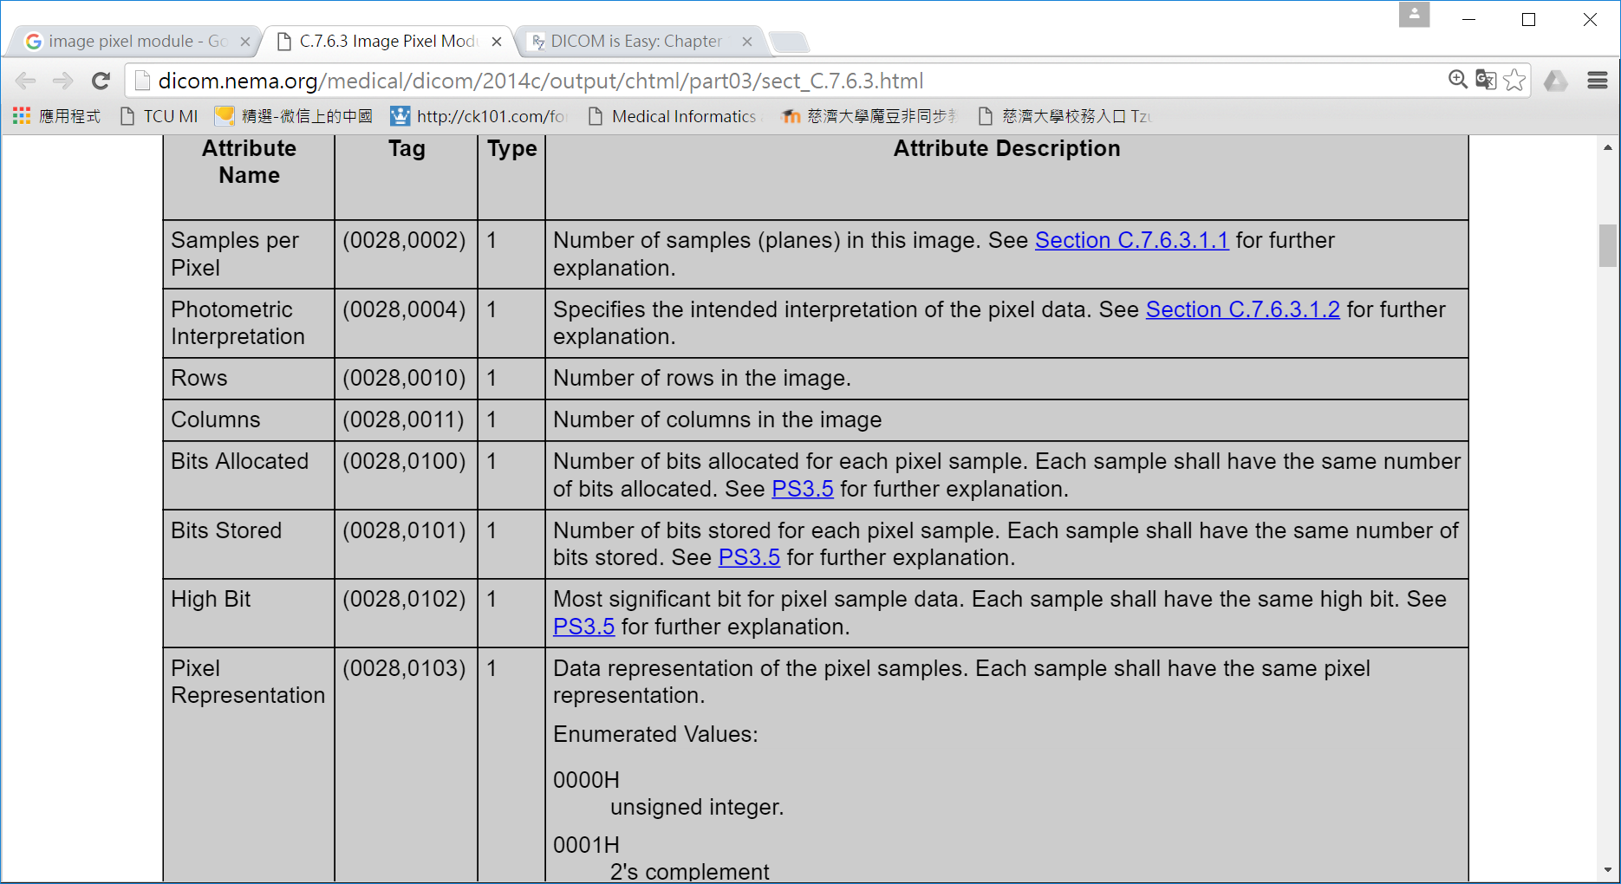

Slide 17
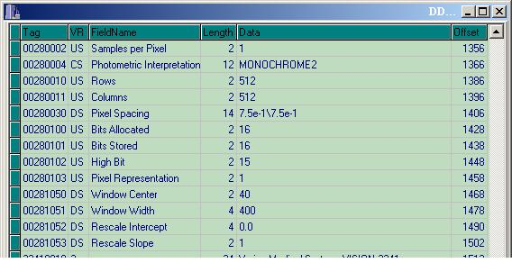
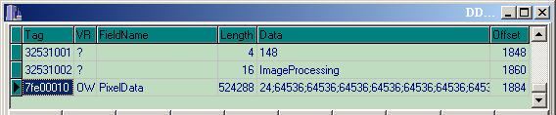
DICOM 影像物件實例
影像格式參數
Data element of pixel values

Slide 18
DICOM 資料物件格式
Part 5 Data Structure and Encoding 定義資料物件的結構及編碼方式

Slide 19
DICOM 與 HL7 編碼格式差異
HL7 文字格式，一般文字編輯器可檢視。
DICOM 數位與文字混雜，以 Binary 形式儲存與傳輸，文字編輯器無法檢視。
醫學影像不合適轉成文字資料
HL 7 以文字符號區隔各欄位， DICOM 每個欄位中包含資料長度資訊，指定其實際資料長度。

Slide 20
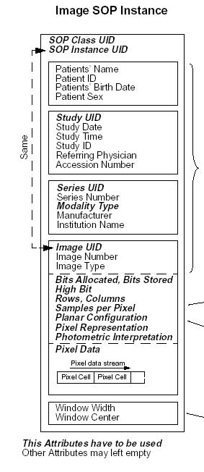
DICOM Object 實例(instance) 組成一個資料集(data set)。
DICOM Part3 定義每個 DICOM object 包含哪些 Data element。
DICOM Part5 定義由 Data element 串接成實際 data set 的方式。

Slide 21
程式取得 DICOM data elements 資訊
現行工具大多可顯示 DICOM tags，但是:
無法整合應用
提供的資訊不足，如沒提供各 data element 資料起始位置
如 7fe00010 像素資料起始位置
需要網頁前後端程式解析 DICOM 資料，需了解
DICOM data set 及 data element 結構

Slide 22
DICOM Object 實例(instance) 組成一個資料集(data set)。
Data set 包含許多資料元件(data element)
每個 data element 表示 DICOM object 的某個特性
(Exp. Patient ID、Image Rows、 Image columns…)。
Data element 以其標籤(Tag) 的大小依序排列。

Slide 23
Data element之結構(2)
Data element的組成：Tag, VR, VL, Value
Tag(標籤) : (group number, element number)
以16進位數字表示
例( 0010, 0010 ) 表示 Patient Name
Data element
Tag | VR | VL | Value

Slide 24
data element
DICOM 物件實例 data set 包含許多 Data element
每個 data element 包含三個基本的欄位tag、value length、value field。
及一個選擇的欄位:(VR:Value Representation)，VR 表示此欄位值的資料型態。

Slide 25
Tag
Data Element 中的 Tag :為一組 4 Bytes 的數字，以作為DICOM 物件中 Data Element 的標籤，通常以 (xxxx, xxxx) 之16進位碼表示。
前兩個 Bytes稱為Group Number，後兩個 Bytes稱為Element Number。
例如 (0010,0010) 為 DICOM 物件中 Patient Name Element的標籤, (7fe0,0010) 為 Pixel Data Element的標籤

Slide 26
VR: Value Representation
VR (Value Representation):表示此物件欄位值(Value Field)的資料型態。VR 以兩個 Bytes 表示這個資料元件的資料型態(data type)。
例如日期的VR用DA (Date)表示。
浮點數則用FP(Float Point)表示。
PN，表示有關名字的描述.
VR = TM 表示 time，為時間的資料型別
VR = UI 為表示 UID 為唯一識別碼的資料型別
參考:
http://dicom.nema.org/dicom/2013/output/chtml/part05/sect_6.2.html

Slide 27
Value Length
Value Length
每個 data element 包含一 Value Length，以此指定實際數值 (Value Field 的長度)
Implicit VR: Value Length 固定為 4bytes
explicit VR : Value Length 依據 VR(資料型態)可為 2 or 4 bytes
Value Length 不包含 Tag 、VR、和Value Length本身長度。

Slide 28
基本 DICOM 物件解讀
以Implicit VR 組合成的 DICOM 物件實體，其每個
Data Element 包含三個欄位: tag、value length、value field。
Tag: 4 bytes，value length: 4 bytes， value field 的長度由 value length。因此從DICOM 物件的第一個 Data Element 開始，DICOM 物件解讀程式可依序解讀物件各欄位的內容。

Slide 29
Explicit VR or Implicit VR
DICOM data set 有兩種編碼方式
explicit VR and implicit VR
VR只出現在外顯示(explicit VR)編碼方式的 DICOM 物件中。隱含式(implicit VR)編碼方式組成的 DICOM 物件並不包含 VR 此欄位。

Slide 30
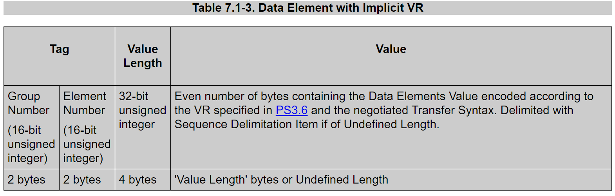
Implicit VR data element
http://dicom.nema.org/dicom/2013/output/chtml/part05/chapter_7.html#sect_7.1.3

Slide 31
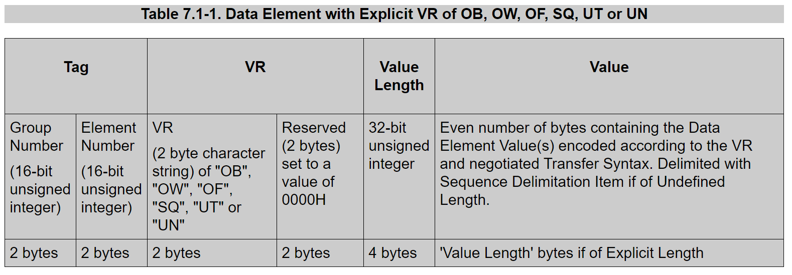
Explicit VR of OB, OW, OF, SQ, UT or UN

Slide 32
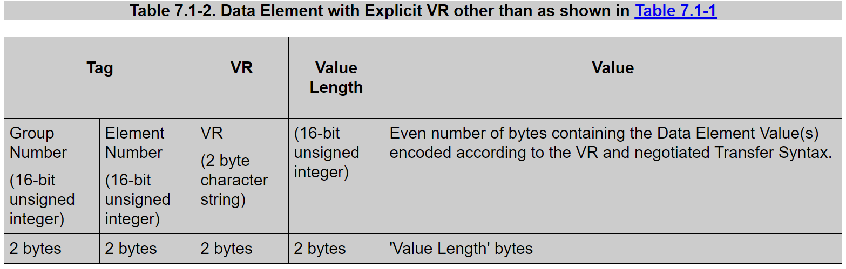
Data Element with Explicit VR others

Slide 33
分析DICOM 影像規格練習
下載一個 DICOM 檔
解析 DICOM tags
使用工具或程式
Viewer、 VS code hexDump、及解析程式
找到DICOM tags ，解析資料型態(VR)、資料長度、及資料
呈現標籤資料
病人基本資料及 UIDs
呈現影像

Slide 34
呈現醫學影像所需參數
(0028,0002) US SamplesPerPixel = 3
(0028,0004) CS PhotometricInterpretation = RGB
(0028,0010) US Rows = 486
(0028,0011) US Columns = 640
(0028,0100) US BitsAllocated = 8
(0028,0101) US BitsStored = 8
(0028,0102) US HighBit = 7
(0028,0103) US PixelRepresentation = 0
(7FE0,0010) OB PixelData = <binary data of length: 933120>

Slide 35
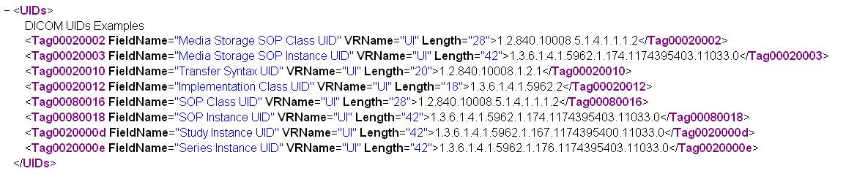
影像物件中看到的 UIDs
Instance UIDs :資訊實體的 UID，資訊作業當種產生給定
Exps: Study instance UID, Series instance UID, SOP instance UID
Class UIDs:類別的 UID，DICOM standard 制定
Exps:Media Storage SOP Class UID, Transfer Syntax UID(儲存及傳輸時編碼方式), SOP Class UID
Class UIDs list example
http://www.apteryx.fr/dicom/dicom_conformance

Slide 36
影像物件當中包含的 IDs
在影像檢查流程(IHE_RAD_SWF)當中，儀器利用 MWL 接受病人基本資料、看診檢查，搭配造影資料合併成影像物件。每個病人、每次看診、每次造影、影像本身皆可看成一資料實體(Instance)，每個資料實體皆有 IDs 以方便區別處理。
IDs 的劃分
病人(Patient): PatientID,Other patientID
看診(Study)：Study instance UID, Accession number
造影(Series): Series instance UID
影像(Image): SOP instance UID

Slide 37
呈現影像
修改影像呈現程式，修改:
影像資料來源
影像規格參數
像素起始位置
看看可否恰當呈現影像

Slide 39
影像縮放、平移大挑戰
現行範例中影像長寬與 canvas 一樣大
實務上，影像會平移及縮放
可分析:
其轉換公式
寫在程式當中
設計輸入參數的介面
看看可否依據參數調整繪製影像

Slide 40
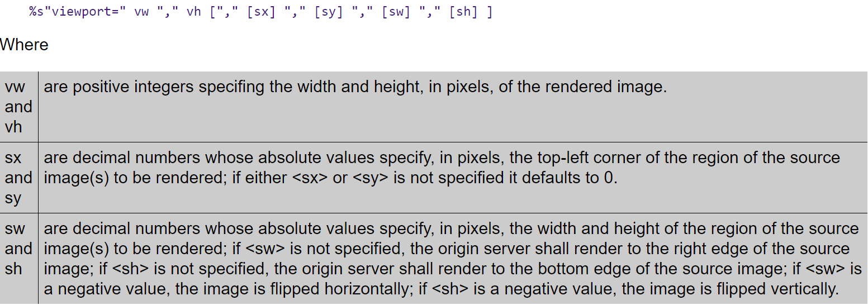
DICOM WADO viewport 參數
http://dicom.nema.org/medical/dicom/2016a/output/chtml/part18/sect_6.5.8.html

Slide 41
virtual slide pathology 範例

